Slide 1
Организация и проведение турнира среди детских садов по мини-футболу «Прорыв»
ОО «Федерация футбола города Саров Нижегородской области»

Slide 2
Предпосылки реализации
Необходимость популяризации и развития футбола в г. Саров Нижегородской области
Сроки реализации
Февраль 2018 – март 2018, февраль 2019 – март 2019 года и далее ежегодно.
Цель реализации
Популяризация здорового образа жизни, развитие футбола и вовлечение детей раннего возраста в занятия спортом

Slide 3
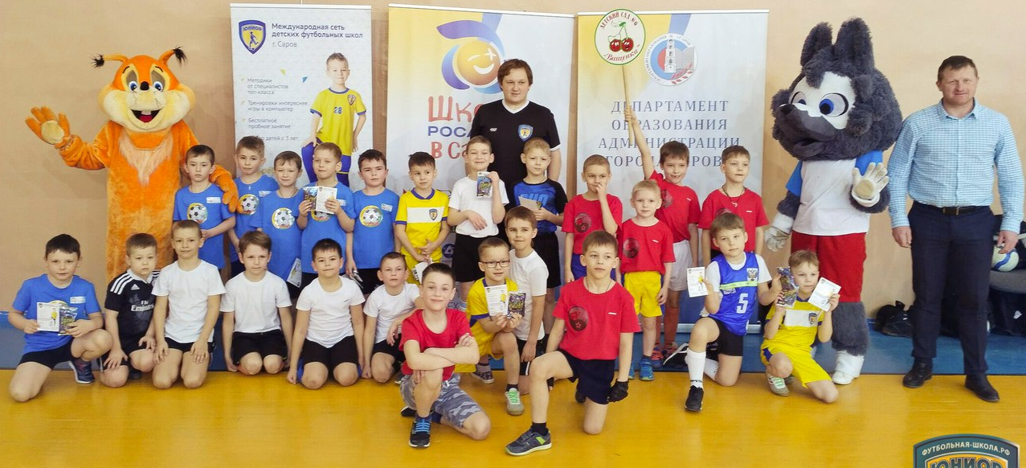
Опыт 2018 года
В соревнованиях приняли участие 16 команд
69% детских садов

Slide 4
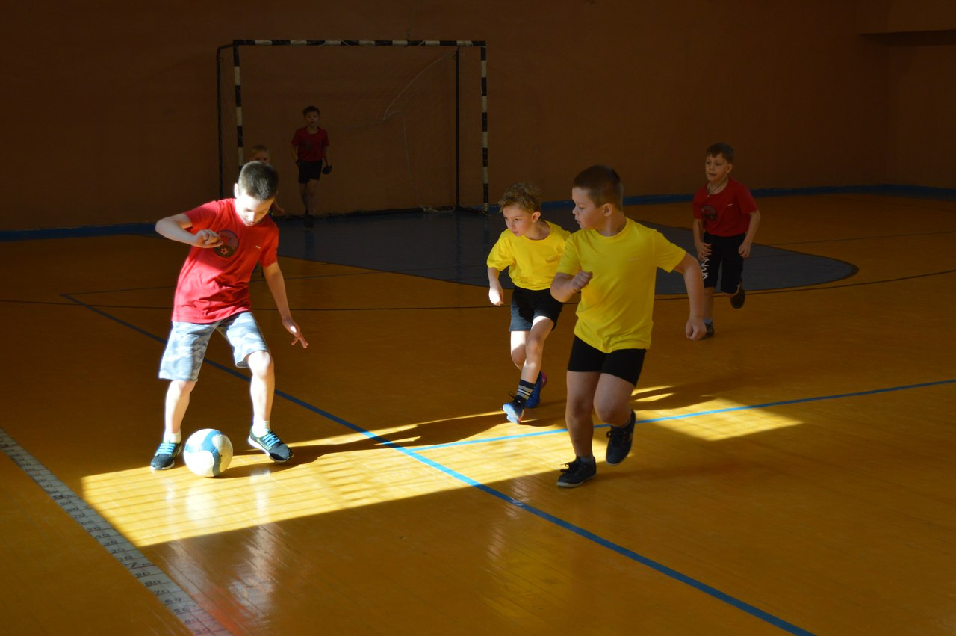
Опыт 2018 года
Ворота и атрибутика турнира брались в аренду
Участники турнира самостоятельно приобретали форму
Победители (1-3 место) получили грамоты, медали и кубки
Турнир проводился за счет ОО «ФФГС» и спонсорской помощи

Slide 5
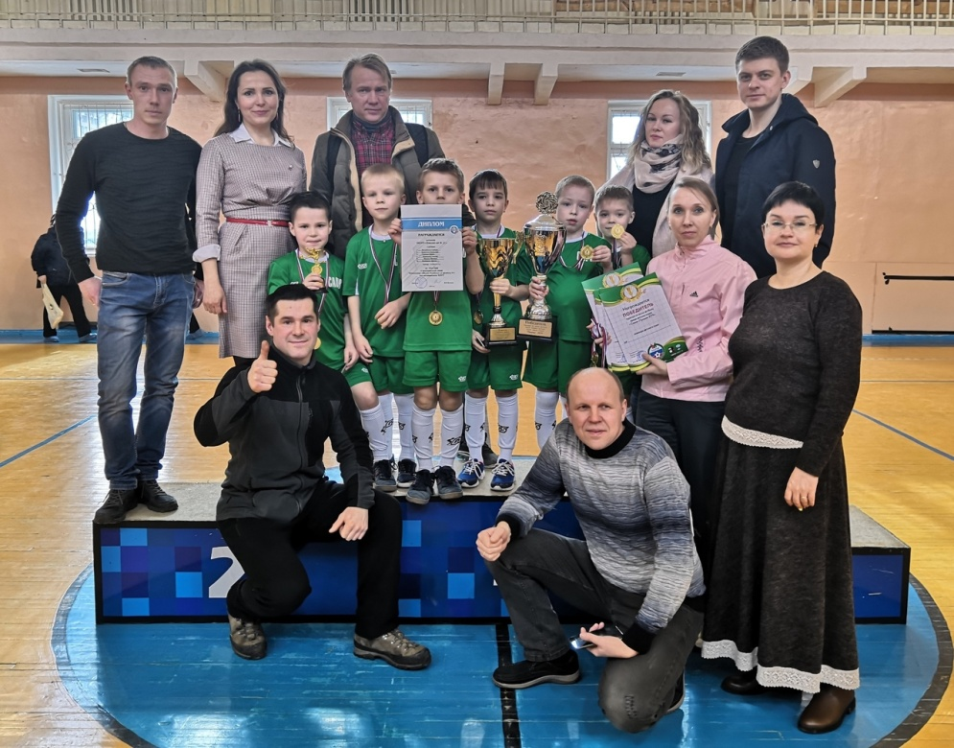
Опыт 2019 года
В соревнованиях приняли участие 18 команд
78% детских садов

Slide 6
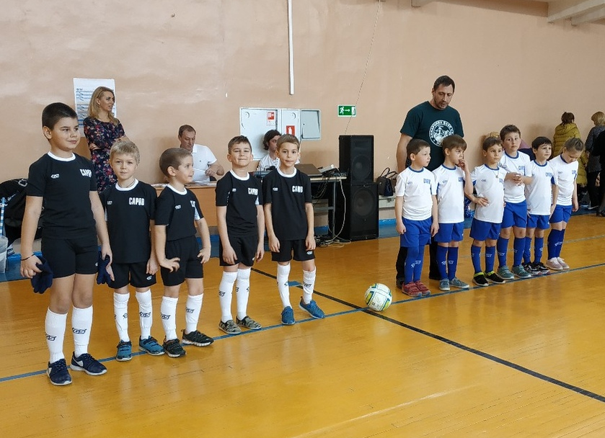
Опыт 2019 года
Приобретены ворота и атрибутика турнира
Централизованно приобретена форма в едином стиле
Все участники получили призы, мячи и подарки, форма осталась детским садам
Получена субсидия Администрации на реализацию проекта

Slide 7
Достигнутые результаты
Рост вовлеченности в соревновательный процесс в 2019 по отношению к 2018 году
В детских садах появилась возможность вводить дополнительные занятия по футболу
Появилась собственная атрибутика соревнований
Получена муниципальная финансовая поддержка

Slide 8
Среднесрочная перспектива
Перспектива на 2020 год
Провести турнир для всех детских садов города
Открыть кружки по футболу в детских садах
Обновить футбольную атрибутику в детских садах
Наличие в садах действующих на постоянной основе кружков по футболу
Проведение соревнований среди школ города (младшие школьники)

Slide 9
Благодарим за внимание!
ОО «Федерация футбола города Саров Нижегородской области»

